Slide 1
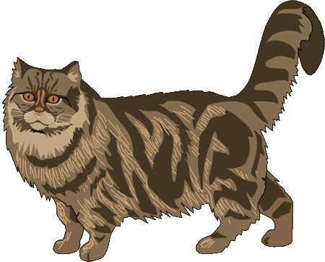
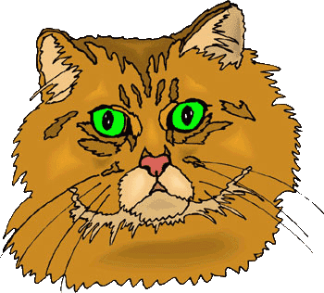
Самые красивые породы длинношерстных и полудлинношерстных кошек
www.zooclub.ru
Длинношерстные и полудлинношерстные кошки, как правило, обладают мягким и шелковистым волосяным покровом. Этим они привлекают тысячи людей по всему миру
Notes:
https://zooclub.ru/samye/porody_dlinnosherstnyh_cat.shtml

Slide 2
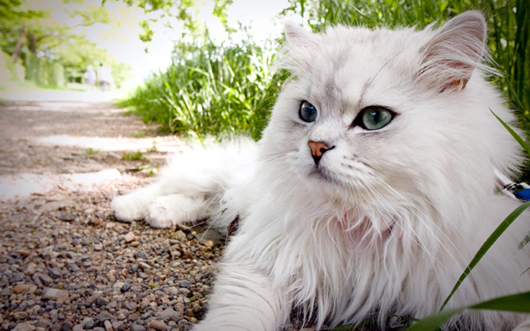
Персидская шиншилла
www.zooclub.ru

Slide 3
www.zooclub.ru
Персидские кошки шиншиллы – одни из самых красивых пород длинношерстных кошек. Несмотря на название, они ничего общего с шиншиллами не имеют. Качество их шерсти скорее схоже с мехом песца.
Порода появилась в 90-х годах 20 столетия. Сегодня существует две разновидности персидских шиншилл: серебристая и золотая, которые отличаются, соответственно, окрасом шерсти. Кроме длинного волосяного покрова, персидские шиншиллы обладают спокойным и в тоже время игривым нравом.
Notes:
http://zooclub.ru/samye/porody_dlinnosherstnyh_cat.shtml

Slide 4
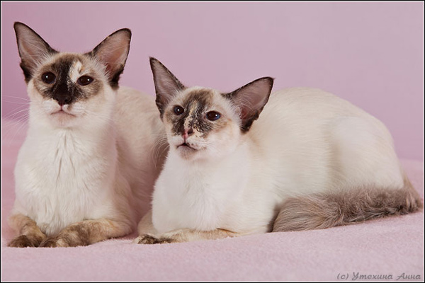
Балинезийская кошка
www.zooclub.ru

Slide 5
www.zooclub.ru
Порода балинезийская кошка существует больше полувека. Она была получена путем вязки ангорской и сиамской кошек. Характер у представителей этой породы во многом схож с нравом сиамских кошек. Для балинезов характерно удлиненное тело с развитой мускулатурой, длинные шея и конечности, и, конечно, длинный волосяной покров. На ощупь кошки невероятно мягкие и теплые. Животные этой породы очень умные и сообразительные. Они могут найти спрятанные от них игрушки или лакомства, научиться открывать двери и шкафчики.
Notes:
http://zooclub.ru/samye/porody_dlinnosherstnyh_cat.shtml

Slide 6
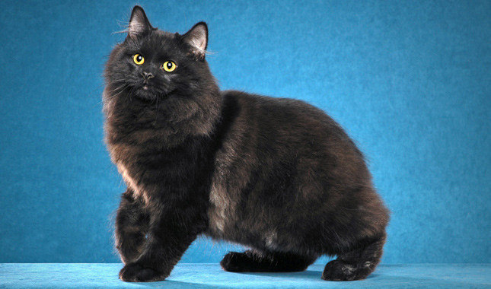
Кимрик
www.zooclub.ru

Slide 7
www.zooclub.ru
Кимрик – это мейн-кун без хвоста. Появилась порода случайно, в результате естественной мутации. Селекционная работа началась в 60-е годы 20 века и сосредоточилась в основном в Северной Америке (США, Канада), где сейчас и находится большинство заводчиков кошек этой породы. Кроме прекрасной длинной шерсти, благодаря которой кимрики попали в этот ТОП, и своих немалых размеров, они отличаются полным отсутствием хвоста.
Notes:
http://zooclub.ru/samye/porody_dlinnosherstnyh_cat.shtml

Slide 8
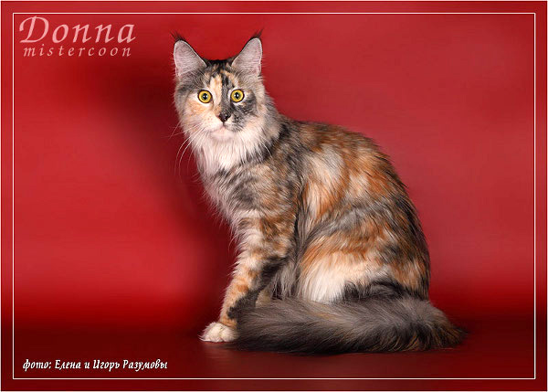
Мейн-кун
www.zooclub.ru

Slide 9
www.zooclub.ru
Мейн-кун – самая крупная порода не только среди полудлинношерстных и длинношерстных, но и среди всех домашних кошек. Длинная шерсть была диковинкой для американских и европейских жителей 18-19 веков, так как в основном кошки тех времен были короткошерстными. Мейн-куны отличаются внушительными размерами, красивой шелковистой шерстью с густым подшерстком, заостренными ушами с кисточками на концах. Кисточки делают кошек этой породы похожими на рысь.
Notes:
http://zooclub.ru/samye/porody_dlinnosherstnyh_cat.shtml

Slide 10
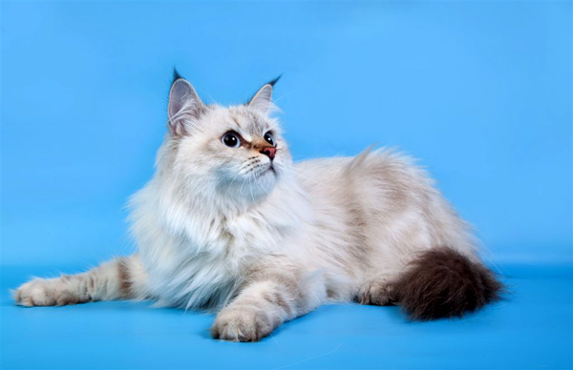
Невская маскарадная кошка
www.zooclub.ru

Slide 11
www.zooclub.ru
Невская маскарадная кошка (сибирский колор-пойнт) – молодая и очень красивая порода кошек. Ее представители выглядят аккуратно и очень элегантно. Возникла порода около 50 лет назад в России. С момента ее появления и по сей день, специалисты спорят о том, нужно ли прописывать в стандарте породы окрас колор-пойнт. Тем не менее, именно такой окрас наиболее ценится среди многочисленных заводчиков.
Notes:
http://zooclub.ru/samye/porody_dlinnosherstnyh_cat.shtml

Slide 12
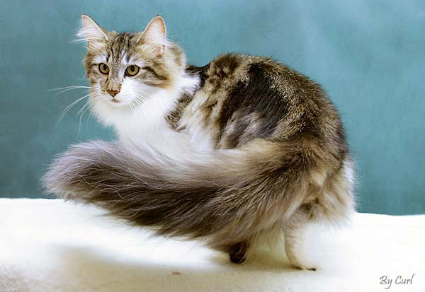
Норвежская лесная кошка
www.zooclub.ru

Slide 13
www.zooclub.ru
Норвежская лесная кошка. Первые упоминания об этой породе встречаются в легендах народов, населяющих Скандинавский полуостров, а первое ее описание было сделано в далеком 1599 году. Вторая мировая война сократила численность кошек этой породы, поставив их на грань исчезновения. Но, к счастью, этого удалось избежать. Сегодня же эти красивые животные распространились по всем континентам. Особенностью норвежских лесных кошек является их двойной волосяной покров, который хорошо сохраняет тепло и полностью водонепроницаем.
Notes:
http://zooclub.ru/samye/porody_dlinnosherstnyh_cat.shtml

Slide 14
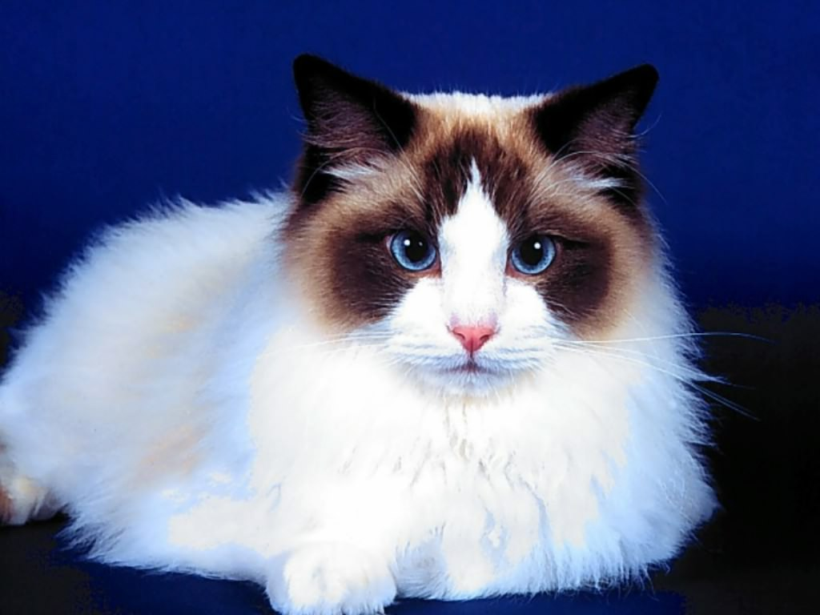
Рэгдолл
www.zooclub.ru

Slide 15
www.zooclub.ru
Рэгдоллы отличаются полудлинной шерстью, очень мягкой и приятной наощупь, насыщено-голубыми глазами (иногда зелеными), широкой грудью, крепкими, утолщенными конечностями и интересными окрасами. Популярности рэгдоллам добавляет их преданный характер. Они любят быть рядом с хозяином, везде сопровождать его, сидеть на коленях.
Notes:
http://zooclub.ru/samye/porody_dlinnosherstnyh_cat.shtml

Slide 16
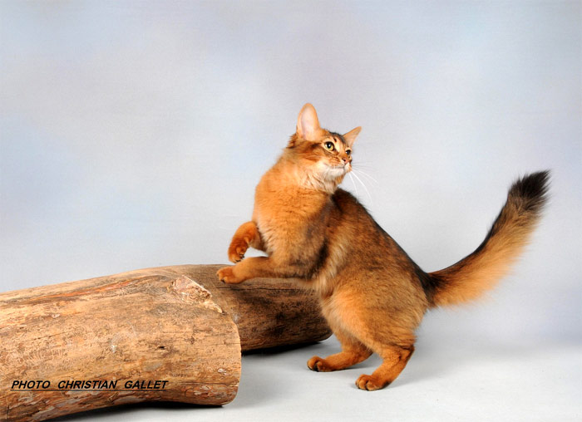
Сомалийская кошка
www.zooclub.ru

Slide 17
www.zooclub.ru
Сомалийская кошка является длинношерстной вариаций абиссинской кошки. Представители этой породы отличаются густой шерстью с подшерстком. Волосяному покрову сомали характерны восемь окрасов: дикий, соррель, голубой, беж-фавн, соррель серебристый, черный серебристый, голубой серебристый, фавн серебристый.
Notes:
http://zooclub.ru/samye/porody_dlinnosherstnyh_cat.shtml

Slide 18
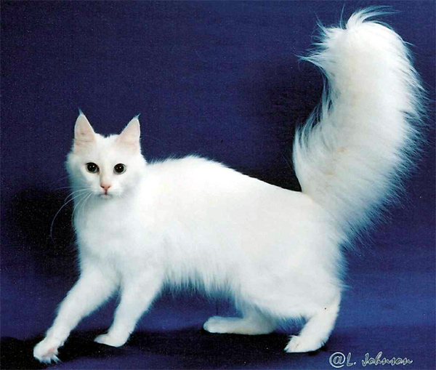
Ангорская кошка
www.zooclub.ru

Slide 19
www.zooclub.ru
Турецкая ангора – порода кошек средних размеров. Особо примечательна шерсть этих кошек. Она суховатая, рассыпчатая и шелковистая. Волоски длинные, а подшерсток практически отсутствует. Благодаря качеству и окрасу волосяного покрова, турецкая ангора считается одной из самых красивых кошек планеты. Кроме внешности, кошки этой породы примечательны своей манерой «речи». Нередко хозяева слышат вместо привычного для уха мяуканья, утробные негромкие мурлыкающие звуки, «произносимые» с закрытым ртом.
Notes:
http://zooclub.ru/samye/porody_dlinnosherstnyh_cat.shtml

